Slide 1
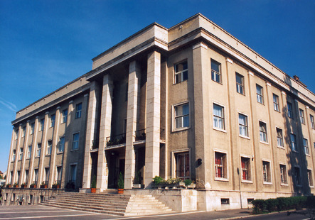
FPGA oktatás a Pannon Egyetemen
Pannon Egyetem, MIK-VIRT, Veszprém
Dr. Vörösházi Zsolt voroshazi.zsolt@virt.uni-pannon.hu
Frissítve: 2017. 06. 21.
Notes:
Frissítve: 2015. június 13.

Slide 2
Rövid áttekintés
Pannon Egyetem – MIK képzések
VIRT: Képfeldolgozás Kutató Labor
FPGA témájú tárgyak oktatása (kb. 2008 óta)
Használt eszközök, és fejlesztő környezetek
Jegyzetek, segédanyagok
Pályázatok (EFOP, GINOP, TÁMOP, ...)

Slide 3
VIRT
Pannon Egyetem, Műszaki Informatikai Kar
Villamosmérnöki és Információs Rendszerek Tanszék (2009) – Műsz. Informatika és Automatizálás tsz. (alapítás 1991)
Tanszék vezető: Dr. Gerzson Miklós (2016)
Képfeldolgozás Kutatólaboratórium
Labor vezető: Dr. Czúni László (2012)
Képzések:
Villamosmérnöki főiskolai képzés/ Műszaki Informatikus mérnök egyetemi képzés indult (1992)
Villamosmérnök BSc képzés indult (2005)
További szakok (jelenleg): Műszaki Informatikus BSc, Programtervező Informatikus BSc, Gazdaságinformatikus BSc.

Slide 4
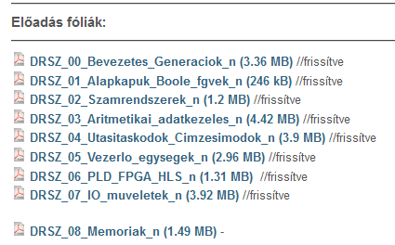
FPGA oktatás
Témához kapcsolódó tárgyak a Pannon Egyetemen:
Digitális Áramkörök (3ea+3gy), ill. Digitális Rendszerek és/ Számítógép Architektúrák (4ea)
kötelező/alapozó szakmai tárgyak – nagy létszám – minden BSc képzésben oktatott valamelyik formában

Slide 5
Oktatási cél
2010/11 őszi félévétől a képzési, ill. ipari követelményeknek megfelelő tematikával útjára indult a „Tervezési módszerek programozható logikai eszközökkel” c. illetve az „FPGA-alapú beágyazott rendszerek” c. tárgyak, amely elsődlegesen a Villamosmérnök BSc hallgatóknak
Áttekintést ad az FPGA-alapú digitális hálózatok tervezési módszereibe. 2014/15 félévtől már az Informatikus BSc hallgatók is felvehetik, a műszaki képzés erősítése érdekében. 2015 őszétől kezdve pedig a mérnöktovábbképző tanfolyam keretében is lehetőség nyílik a modern programozható logikai eszközök alkalmazásának elméleti,- és gyakorlati szintű megismerésére (ipari/duális képzéses partnerek oktatása).
A tanfolyam laborgyakorlatain a résztvevőknek önállóan, ill. kisebb csoportokban együtt dolgozva kell a kitűzött feladatokat megoldaniuk Digilent Nexys-2 / Digilent ZyBo fejlesztő kártyákon: az együttes tervezés-, fejlesztés-, és verifikációs metodikák alkalmazása szükséges.
Az eddigi oktatási tapasztalatokat és hallgatói visszajelzéseket, valamint az ipari partnerek érdeklődését és igényeit is szem előtt tartva egy olyan hiánypótló előadás vázlatokat készítettem (lásd TÁMOP jegyzetek), amely nemzetközi, alkalmazott szakirodalomra épül. A jegyzet bizonyos részei a Xilinx Embedded System Design Flow, valamint a Professor Workshop and Teaching Materials segédanyagaira is épül.

Slide 6
FPGA oktatás
Tervezési módszerek programozható logikai alkatrészekkel (VHDL) (MIVIB544T 4 kr = 2ea+2lab)
Kötelezően választható szakmai tárgy (Mérnök info BSc, Vill.mérnök BSc, 5. félév)
Témakörök:
PLD/FPGA-k részletes ismertetése (Xilinx Spartan3E, Zynq APSoC)
VHDL nyelv, nyelvi szerkezetek megismerése
Labor feladatok: egyszerűbb és komplexebb K.H./S.H.-k tervezése, szimulációja és verifikációja Digilent Nexys-2 / ZyBo platformokon
Pl. Logikai kapuktól ... a VGA vezérlőig, Kijelzők illesztéséig, stb.
Xilinx ISE / Xilinx Vivado elsajátítása
 http://virt.uni-pannon.hu/index.php/oktatas/tantargyak/770-tervezesi-modszerek-programozhato-logikai-alkatreszekkel-vhdl

Slide 7
FPGA oktatás
FPGA-alapú beágyazott rendszerek
(MIVI4144B 4kr = 2ea+2lab)
Kötelezően választható szakmai tárgy (Mérnök info BSc, Vill.mérnök BSc, 6. félév)
Témakörök:
Zynq APSoC megismerése: PS-PL oldal
Xilinx FPGA alapú beágyazott rendszerek megismerése (MicroBlaze / ARM processzor magok, kapcsolódó AXI/PLB busz-rendszerek)
Labor feladatok: egyszerűbb és komplexebb beágyazott rendszerek konfigurációja, tervezése, alkalmazás kódok megírása és verifikációja Nexys-2 / ZyBo platformokon
Pl. GPIO-tól ... a VGA vezérlőig, szenzorok illesztéséig
Jelenleg Xilinx EDK/SDK , de tervezett a Xilinx Vivado/SDK áttérés
 http://virt.uni-pannon.hu/index.php/oktatas/tantargyak/1030-fpga-alapu-beagyazott-rendszerek

Slide 8
Jegyzetek, segédanyagok
Fodor Attila, Dr. Vörösházi Zsolt: Beágyazott rendszerek és programozható logikai eszközök c. egyetemi jegyzet (2011) (TÁMOP-4.1.2-08/1/A-2009-0008.)
 www.tankonyvtar.hu
Beágyazott rendszerek és komm. interfészek
FPGA, VHDL nyelvi alapok
Szimuláció és szintézis!
Digilent Nexys-2, Xilinx ISE

Slide 9
Jegyzetek, segédanyagok
Dr. Kincses Zoltán, Dr. Vörösházi Zsolt: FPGA-alapú beágyazott rendszerek c. fóliasorozat (2014) (TÁMOP-4.1.2.A/1-11/1-2011-0104.)
 www.dcs.vein.hu/sule/oktatas/FPGA.pdf
MicroBlaze soft-core + IPk
Digilent Nexys-2 /
Atlys (Spartan-6)
Xilinx EDK/SDK használata

Slide 10
Laborokon használt FPGa-k ÉS fejlesztő eszközök
Xilinx Spartan-3E (Nexys-2), Artix-7 alapú Zynq (ZYBO)

Slide 11
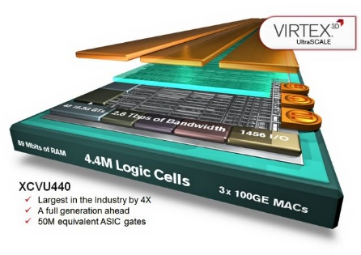
Xilinx FPGA családok
Nagy teljesítmény
Virtex (1998)
50K-1M kapu, 0.22µm
Virtex-E/EM (1999)
50K-4M kapu, 0.18µm
Virtex-II (1999)
40K-8M kapu, 0.15µm
Virtex-II Pro/X (2002)
50K-10M kapu, 0.13µm
Virtex-4 (2004) [LX, FX, SX]
50K-10M kapu, 90nm
Virtex-5 (2006) [LX, LXT, SXT]
65nm
Virtex-5 FXT, TXT (2008)
65nm
Virtex-6 LXT, SXT (2009)
40nm
Virtex-7 (2011)
28nm
Alacsony költség
Spartan-II (2000)
15K-200K kapu, 0.22µm
Spartan-IIE (2001)
50K-600K kapu, 0.18µm
Spartan-3 (2003)
50K-5M kapu, 90nm
Spartan-3E (2005)
100K-1.6M kapu, 90nm
Spartan-3AN (2006)
50K-1.4M kapu, 90nm
Spartan-3A - DSP (2006)
1.8M-3.4M kapu, 90nm
Spartan-6 LX, LXT (2009)
45nm
....
Spartan-7 (2016)
Artix-7 (2011)
28nm
Kintex-7 (2011)
28nm
UltraScale MPSoC (2015)
16nm
Zynq-7000 SoC (2012)
28nm
* 2016-os adatok szerint

Slide 12
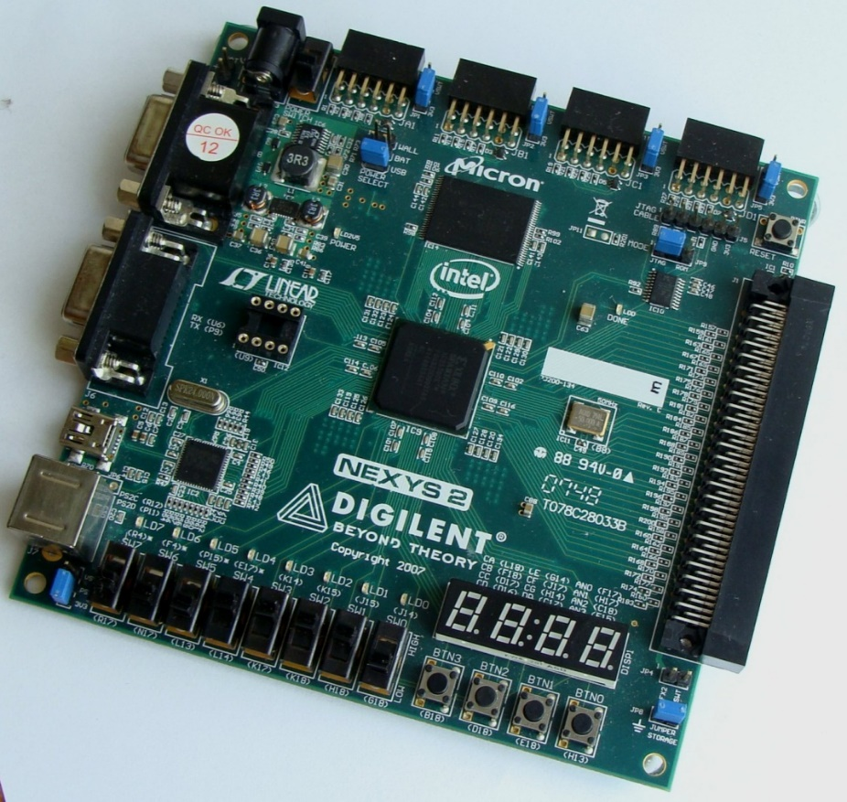
Digilent Nexys-2 fejlesztő kártya
Nexys™2 Spartan-3E FPGA fejlesztő kártya
Xilinx Spartan-3E FPGA, 500K / 1200K ekvivalens kapuval
USB2 port (táp, konfiguráció, adat-transzfer egyben)
Xilinx ISE/WebPack/EDK
16MB Micron PSDRAM
16MB Intel StrataFlash Flash
Xilinx Platform Flash ROM
50MHz osszcillátor
75 FPGA I/O’s (1 nagy-sebességű Hirose FX2 konektor és 4 db 2x6 PMOD konektor)
GPIO: 8 db LED, 4-jegyű 7-szegmenses kijelző, 4 db nyomógomb, 8 db kapcsoló
VGA, PS/2, Soros port
Weblap: http://digilentinc.com/Products/Detail.cfm?NavPath=2,400,789&Prod=NEXYS2

Slide 13
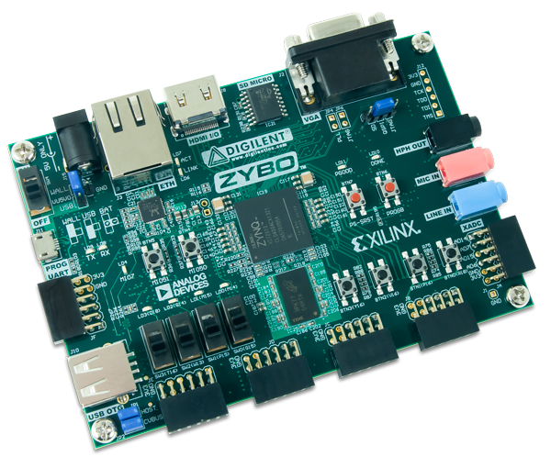
Digilent ZYBO fejlesztő kártya
ZYBO™ Zynq FPGA fejlesztő kártya
Xilinx Zynq-7000 (Z-7010)
650 MHz dual ARM Cortex-A9 magok (PS)
8-csatornás DMA vezérlő (PS)
1G ethernet, I2C, SPI, USB-OTG vezérlő (PS)
Artix-7 FPGA logika (PL), 54 muxed MIO pins (PL/PS)
28Kbyte logikai cella, 240 Kbyte BRAM, 80 DSP szorzó(PL)
12-bites, 1MSPS XADC (PL)
512 MByte DDR3 x32-bit (adatbusz), 1050Mbps sávszélességgel
Tri-mode 10/100/1000 Ethernet PHY
HDMI port: Dual role (source/sink)
VGA port: 16-bites
uSD kártya: pl. OS tartalom tárolása
OTG USB 2.0 (host és device)
Audio codec
128Mbit x Serial Flash/QSPI (konfiguráció tárolási célokra)
JTAG-USB programozhatóság, UART-USB vezérlő
GPIO: 5 LED, 6 nyomógomb, 4 kapcsoló
4+1 PMOD csatlakozó (A/D átalakítóhoz)
Weblap:
http://digilentinc.com/Products/Detail.cfm?NavPath=2,400,1198&Prod=ZYBO

Slide 14
FPGA-k lehetséges „programozási” nyelvei, környezetei:
I.) Hagyományos HDL nyelvek:
VHDL, Verilog, SystemVerilog
II.) C-alapú nyelvek (C → FPGA szintézis):
Xilinx Vivado HLS (C/C++, System C, OpenCV)
Altera/IntelFPGA SDK (OpenCL)
System-C, Impulse-C, Catapult-C (Calypto), Mitrion-C, ...
III) Modell alapú környezetek:
MATLAB Simulink,
NI LABView (FPGA Module)
14

Slide 15
Kutatási-fejlesztési tevékenység
Fejlesztés:
TRS tábladetekció párhuzamos számítási architektúrákon (GPU/FPGA, GINOP -2017-20)
Dinamikus munka utasítások tervezése és implementációja (FPGA áramköri összeállítás, GINOP 2017-18)
Beágyazott FW/SW fejlesztés – Eutecus/Sensity/Verizon HU (2010 - )
Kutatás: PE/PPKE ITK/SZTE együttműködés
Agyi sok-csatornás neurális jelek FPGA alapú klaszterezése (2015-16)
Teszt platform tervezése mioelektromos jelek valós-idejű mérésére (2013-14)
Kép-korrelációs algoritmus FPGA megvalósíthatóságának vizsgálata (2013)
Korábban:
Celluláris Neurális Hálózatok és alkalmazásaik:
Emulált-digitális CNN-UM megoldások újrakonfigurálható FPGA architektúrákon (2006-09)
Neuromorf, többrétegű emulált-digitális retina modell megvalósítás FPGA architektúrán (2004-08)
Digitális számítási architektúrák kidolgozása
15

Slide 16
FPGA témájú diploma dolgozatok vezetése
Sárkány Balázs: WMSN mote megvalósítása FPGA áramkörön (2017)
Seidl Áron: Bluetooth interfész vezérlő fejlesztése FPGA-s áramkörhöz (2017)
Neubrandt Fanni: PetaLinux alapú beágyazott rendszer tervezése Digilent ZYBO fejlesztőkártyára oktatási feladatokra (2016)
Farkas Kálmán: Quadkopter méretezése és FPGA alapú vezérlése (2015)
Ferenczi Gyula: Xilinx Spartan-3E alapú FPGA-s fejlesztő panel tervezése és megvalósítása (2015)
Varga László: Képfeldolgozó rendszer tervezés Vivado HLS segítségével (2015)
Scheffer Amadé: Fázis-detektáló tervezése smart grid inverter modulhoz (2014)
Jakab Márton: Intelligens USB webkamera és Ethernet interfész illesztése Xilinx FPGA alapú rendszerre (2013)
Pózna Anna: BSS jelfeldolgozó algoritmus implementációja FPGA-n (2013)
16

Slide 17
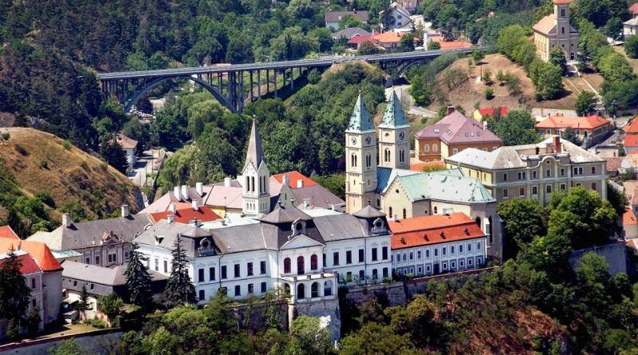
Köszönöm a megtisztelő figyelmet!

